Slide 1
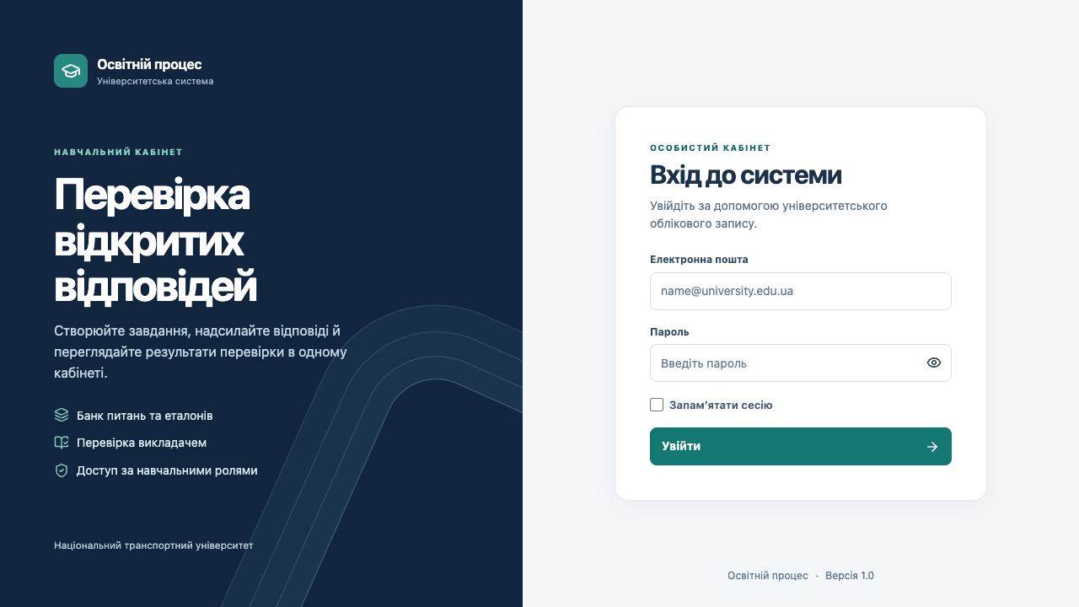
Національний транспортний університет
Освітній процес
Підсистема перевірки відкритих відповідей студентів
Навчальний проєкт для ІПЗ і КН
Notes:
Джерело постановки задачі: технічне завдання «ТЗ_Емпіричні методи». Ілюстрація: знімок локальної демонстраційної версії.

Slide 2
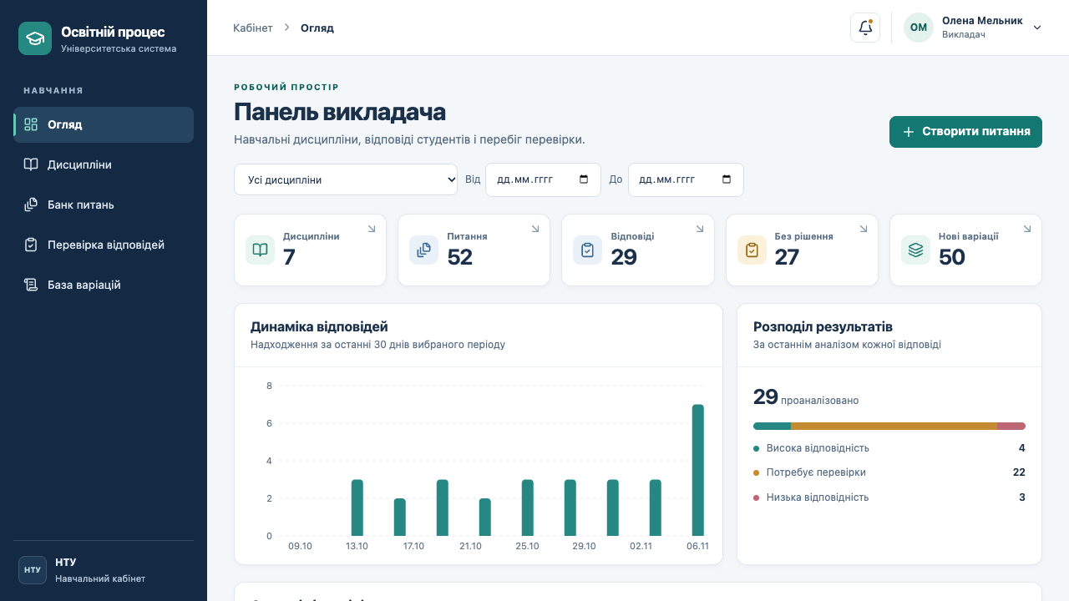
Кабінети користувачів
Викладач
Публікує питання, додає еталони й ухвалює рішення щодо відповідей.
Студент
Виконує текстові завдання й бачить результати, дозволені курсом.
Адміністратор
Налаштовує доступ, довідники та пороги аналізу.
Банк містить 50 демопитань. На стенді також є записи наскрізних тестів.
Notes:
Знімок кабінету викладача показує дані PostgreSQL під час браузерної перевірки. Банк із 50 питань створюється командою seed_demo, а наскрізний тест додає власний запис.

Slide 3
Обробка відповіді
01 Надсилання
02 Мовний аналіз
React надсилає текст через FastAPI. PostgreSQL зберігає оригінал і завдання для воркера.
Stanza виділяє леми й граматичні ознаки. Sentence Transformers обчислює вектор MPNet.
03 Зіставлення
04 Рішення викладача
pgvector порівнює вектори з еталонами й затвердженими варіаціями. Правила позначають змістові конфлікти.
Показники та версія моделі зберігаються в історії. Викладач ухвалює рішення і може затвердити нову варіацію.
Після помилки NLP відповідь доступна для повторного аналізу.
Notes:
Джерела моделей і векторного пошуку: https://stanfordnlp.github.io/stanza/available_models.html, https://huggingface.co/sentence-transformers/paraphrase-multilingual-mpnet-base-v2, https://github.com/pgvector/pgvector. Реалізація описана в docs/ARCHITECTURE.md та docs/NLP.md.

Slide 4
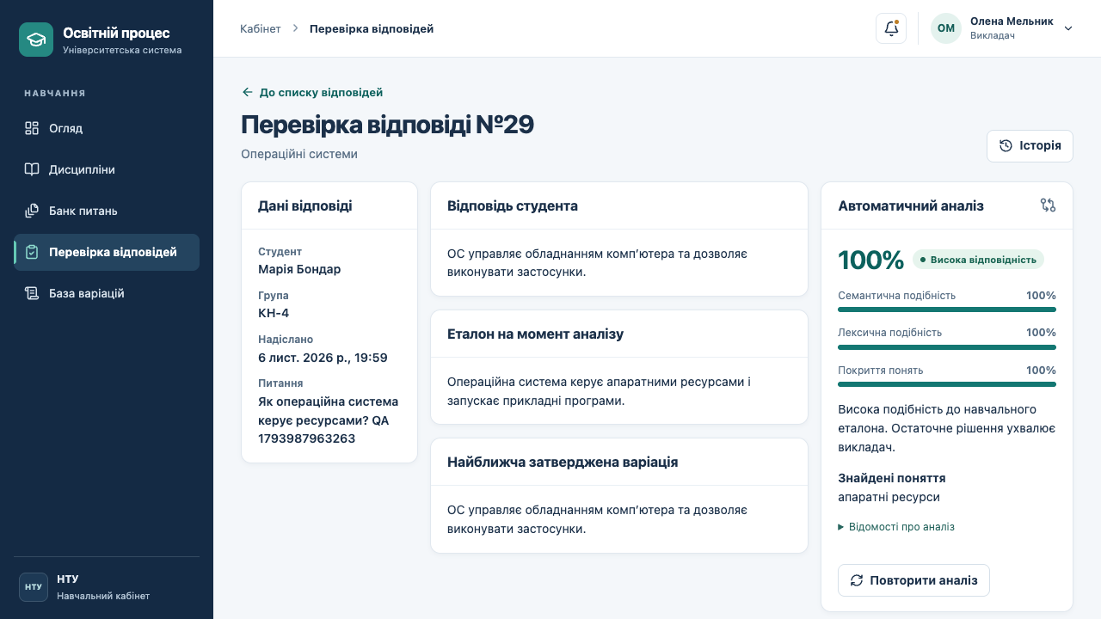
Перевірка та база варіацій
Повторний аналіз
Система знайшла формулювання, яке викладач затвердив після першого подання.
Рішення викладача
Викладач може зарахувати відповідь, позначити її частково правильною або відхилити.
На екрані показано наскрізний тест із повторним надсиланням тієї самої фрази.
Notes:
Джерело ілюстрації: сценарій frontend/e2e/workflow.spec.ts, виконаний у Chromium на Docker Compose зі справжніми MPNet і Stanza. 100% стосується окремого подання з точним збігом із затвердженим формулюванням.

Slide 5
Якість на демонстраційних відповідях
150 прикладів для 50 питань. Мітки підготовано для демонстрації.
0,520
Категорія | Precision | Recall | F1
Висока відповідність | 0,958 | 0,460 | 0,622
Потребує перевірки | 0,411 | 0,880 | 0,561
Низька відповідність | 0,684 | 0,260 | 0,377
Macro average | 0,685 | 0,533 | 0,520
Macro F1
Одна неправильна відповідь отримала високу відповідність. Ще 36 система передала викладачу.
Для калібрування порогів потрібен незалежний корпус із мітками викладачів.
Notes:
Джерело: docs/NLP_EVALUATION.json, фактичний запуск scripts.evaluate на DEMO. Версія MPNet та конфігурація наведені у звіті. Дані не підтверджують якість на незалежній вибірці.

Slide 6
Демонстрація підсистеми
01
Викладач публікує питання з еталоном і поняттями.
02
Студент надсилає відповідь і бачить доступний результат.
03
Викладач ухвалює рішення та затверджує варіацію.
04
Наступна відповідь зіставляється з новою варіацією.
Локальний стенд http://127.0.0.1:8080
Запуск і демонстраційні облікові записи описано в README.md.
Notes:
Наскрізний сценарій перевірено Playwright. Документація API доступна на /api/docs.

